Slide 1
Estrutura Organizacional
Tânia Rodrigues Ribeiro
ISCTE - IUL

Slide 2
Estrutura Organizacional
Estrutura e performance
Elementos na estrutura: as opções de design
Divisão de trabalho em: funções e divisões
Coordenação do trabalho: formas alternativas
Estruturas mecanicistas e orgânicas
Organizações que aprendem
Casos e exemplos Oticon, BAE Systems, Philips, Siemens, Unilever

Slide 3
Estrutura e Performance
Figure 10.1 Alternative structures and performance

Slide 4
Porquê estudar a estrutura
A estrutura de uma empresa afecta o modo como esta acrescenta valor aos seus recursos
Ex: como dividir e coordenar tarefas/ trabalho
As estruturas organizacionais reflectem os pressupostos de gestão de cada empresa
Conhecimento sobre estrutura permite-nos a questionar:
os pressupostos sobre as estruturas e seu contextos
alternativas disponíveis
limitações de qualquer estrutura

Slide 5
Estrutura e Performance
Quando a empresa começa a crescer, é necessário dividir o trabalho e coordenar as diferentes partes - criar uma estrutura dentro da qual as pessoas trabalhem;
Quando uma organização não obtém um bom desempenho, os gestores muitas vezes alteram a estrutura;
Reflecte a crença de que a estrutura afecta o desempenho:
Clarifica expectativas e permite a monitorização
Evita confusão e desperdícios com estruturas mais desenhadas
Que tipo de estrutura funciona melhor?

Slide 6
Estratégia e Estrutura
A estratégia molda a estrutura organizacional. Exemplos:
Quando as empresas começam a crescer e a diversificar os seus produtos e os mercados (novas localizações geográficas - Internacionalização), precisam alterar as suas estruturas centralizadas:
General Motors e Standard Oil: descentralizaram as estruturas. Isto permitiu a sede reter a orientação estratégica e o controlo, deixando o detalhe operacional para os gestores locais (maior flexibilidade e rapidez resposta).
Eli Lilly: Enfrentaram um grande desastre comercial, ao perderem de modo inesperado a patente do Prozac (medicamento mais rentável). Para recuperarem, tiveram rapidamente de criar uma nova estratégia e estrutura e de a implementar rapidamente.
Oticon: Como resposta ao mercado competitivo e à perda de quota de mercado, alterou a sua estrutura convencional. Acabou com a divisão funcional por departamentos – evitando que as pessoas protegessem os seus interesses locais, permitiu lidar mais facilmente com as flutuações da carga de trabalho e responder mais rapidamente às necessidades mercado. Construiu flexibilidade organizacional sobre uma base de processos de negócio bem definidos.

Slide 7
Os gestores analisam frequentemente as estratégias e as estruturas
Exemplo | Questão Estratégica | Questão Estrutural
Royal Dutch Shell (2009) | Novo CEO da Shell decidiu que a presente estrutura era muito complexa e cara. Objectivo da mudança foi cortar custos e acelerar grandes projectos. | Combinou 2 grandes divisões numa só; Algumas funções comuns (ex: IT) passaram das divisões para um serviço central.
Multi-Show Events | Como controlar o crescimento do negócio assegurando a continuidade do sucesso (staff 13 pessoas). | Dividir o staff em departamentos para melhorar o foco e as competências; criar papeis de gestão específicos
Sony Ericsson joint venture (2009) | Ainda não tinham desenvolvido um smartphone e faltava um plano para venderem telemóveis baratos nos mercados emergentes. Os grupos de desenvolvimento competiam entre si. | Novo CEO reduziu em 30% o staff; centralizou as tomadas de decisão para terminar com a rivalidade interna; Utilizou tecnologia de outras companhias no primeiro smartphone.
Notes:
A joint venture Sony Ericsson para os telemóveis terminou em Out. 2011. A Sony comprou a outra parte. Utilizou a tecnologia - o sistema Android da google.
Joint Venture – é uma aliança, onde os parceiro decidem criar uma organização separada, independente, para um objectivo de negócio específico.

Slide 8
Interacção constante entre a Estratégia e a Estrutura
A estratégia molda a estrutura organizacional.
A estrutura encoraja as pessoas a actuarem de modo a apoiar a estratégia.
PERFORMANCE

Slide 9
Concepção de uma Estrutura
Estrutura organizacional representa o modo como o trabalho é dividido, supervisionado e coordenado.
Define as responsabilidades de divisões, departamentos e pessoas
o que é esperado que façam
Resumido, é um organograma de uma empresa.
Um organograma de uma estrutura formal apresenta:
Tarefas (principais actividades da organização)
Subdivisões (como estão divididas)
Níveis (posição de cada, dentro da hierarquia)
Linhas de autoridade ( a quem as pessoas reportam)

Slide 10
Estrutura de uma unidade (fábrica) de uma grande empresa
Figure 10.2 The structure within a BAE aircraft factory
Especialização Vertical: Extensão das responsabilidades definidas em diferentes níveis. Cada pessoa ao seu nível lida com actividades e responsabilidades distintas.
Especialização Horizontal: grau em que as tarefas estão divididas entre departamentos ou pessoas.

Slide 11
Estrutura de uma pequena empresa
Figure 10.3 The organisation structure at Multi-show Events
Notes:
Multi-show Eventes (mostra quem é responsável por cada tarefa)
Strategic issue: como controlar o crescimento do negócio assegurando a continuidade do sucesso?
Structural issue: Dividir o staff em departamentos para melhorar o foco e as competências; criar papeis de gestão específicos

Slide 12
Estrutura Vertical
Estabelece quais as decisões que as pessoas em cada nível podem tomar.
Existem 3 níveis hierárquicos (em norma):
Corporativo: Responsabilidade por liderar e controlar a companhia
Divisional: Responsabilidade por implementar as políticas e alocar recursos
Operacional: Responsabilidade pelo trabalho técnico da organização
Centralização/ Descentralização
Centralização: Acontece quando um número elevado de decisões organizacionais são tomadas pelos gestores de topo (nível corporativo).
Descentralização: Acontece quando um número elevado de decisões são tomadas pelos outros níveis organizacionais (divisional e operacional)
Muitas organizações têm uma mistura das duas. É comum existir uma tensão entre a centralização ou descentralização.
Qual o grau de centralização que funciona melhor?

Slide 13
Alguns Conceitos
Cadeia de comando
Linha de autoridade desde o topo à base.
Amplitude de controle
Número de subordinados que um gestor pode gerir de forma eficaz e eficiente.
Formalização
Medida em que as tarefas estão estandardizadas e o comportamento é guiado por regras e procedimentos.

Slide 14
5 tipos de estrutura

Slide 15
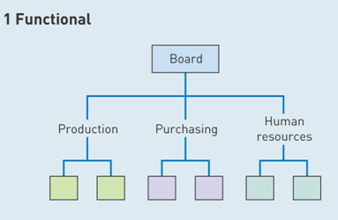
Estrutura Funcional
Quando as tarefas são agrupadas em departamentos baseados em funções, competências e conhecimentos similares.
Vantagens:
Especialização leva a elevados padrões e eficiência
Interesses profissionais comuns promovem boas relações internas
Carreiras de desenvolvimento profissional bem definidas
Desvantagens:
Dificulta a cooperação entre as várias funções
Pouca ênfase nos objectivos globais da empresa
Adaptação difícil a alterações no mercado e na envolvente

Slide 16
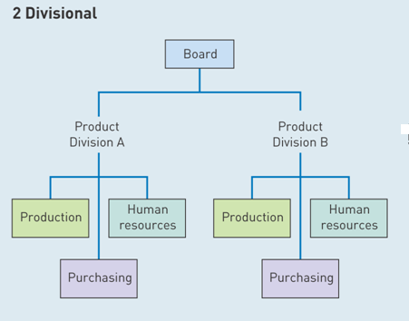
Estrutura Divisional
Quando a estrutura é organizada por produtos, serviços, clientes ou áreas geográficas. Cada unidade tem autoridade para conceber, produzir e entregar os serviços ou produtos. Por áreas geográficas permite identificar as necessidades locais e controlar melhor as performances locais.
Vantagens:
Atribuição mais clara de responsabilidade por custos - resultados
Flexibilidade e capacidade de resposta a alterações nos mercados e na envolvente
Facilita a inovação
Permite o contacto entre diferentes especialistas
Desvantagens:
Requer um maior número de gestores com capacidade de direcção geral
Aumenta a insegurança dos trabalhadores (inovações, ambiente instável, ...)
Dificulta a especialização técnica

Slide 17
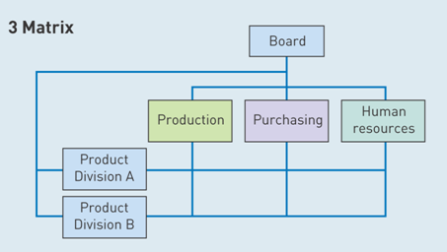
Estrutura Matricial
Combina a estrutura funcional e divisional. Quem faz as tarefas reporta tanto a um chefe funcional, como a um chefe divisional.
Vantagens:
Gestão flexível de recursos humanos e materiais;
Resposta flexível a pressões conflituais do mercado;
Eficiência e competência técnica;
Atenção a produto / cliente / ...
Desvantagens:
Tendência para a anarquia (confusão sobre quem deve reportar/obedecer a quem);
Disputas excessivas pelo poder entre gestores de produto e gestores funcionais;
Custos de administração elevados – excesso de reuniões, muitos lugares de gestão.

Slide 18
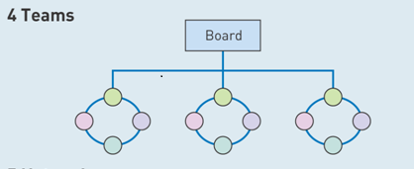
Estrutura Equipas
Design moderno
Quando as empresas procuram mais flexibilidade, baixos custos e respostas rápidas, organizam por vezes o trabalho em equipas (especialmente aquelas que necessitam de um fluxo constante de novos produtos, Ex: Nokia, EMI music)
As equipas complementam a estrutura funcional ou divisional nas grandes organizações
Equipas responsáveis por toda a actividade e performance (mais eficiência e flexibilidade)
Empowerment é crucial

Slide 19
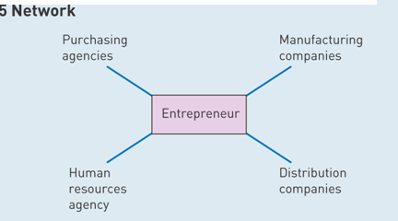
Estrutura Network
Acontece quando as empresas, apesar de serem independentes, trabalham em conjunto com outras empresas, para a entrega de produtos ou serviços.
Trabalham em rede com outras empresas que empreendem algumas actividades, não nucleares, em seu nome.
Ex: Dell – os produtos são realizados, através de contracto, por empresas especializadas no trabalho específico.

Slide 20
Métodos de Coordenação do trabalho
Supervisão Directa: o gestor supervisiona directamente a sua equipa, para se assegurar que trabalho conforme as expectativas.
Hierarquia: Quando existe um problema entre staff ou departamentos, o problema é levado ao chefe comum, de nível hierárquico superior. É esse que fica com a responsabilidade de encontrar uma solução.
Estandardização de inputs e outputs: A estandardização ajuda a coordenar as actividades, tanto internamente (entre diferentes departamentos/ unidades), como externamente (entre fornecedores e clientes). A existência de formação adequada, reduz a necessidade de supervisão e aumenta a consistência do trabalho.
Regras e Procedimentos: Criar regras e procedimentos, para alinhar o desenvolvimento do trabalho.
Sistema de informações: Assegura que as pessoas que precisam de trabalhar de um modo consistente com outras, partilham a mesma informação e podem coordenar as suas actividades.
Contacto directo pessoal: Quando as pessoas conversam umas com as outras. Acontece tanto em situações simples como complexas. Permite o compromisso.

Slide 21
Estruturas mecanicistas e orgânicas
O objectivo das estruturas é encorajar as pessoas a actuarem de modo a apoiar a estratégia.
Burns & Stalker (1961) Identificaram 2 tipos de estruturas: Mecanicistas e Orgânicas.
Mecanicistas:
Estrutura rígida e controlo apertado;
Elevado grau de especialização e diferenciação nas tarefas;
Formalização com muitas regras e burocracia;
Procura evitar desvios ao estabelecido;
As responsabilidades e a autoridade estão bem definidas;
Centralização;
Cadeia de comando clara;
Interacção vertical entre os membros da organização;
As tomadas de decisão são centralizadas;
Conhecimento centralizado no topo da hierarquia;
Pouca delegação de tarefas, com pedidos frequentes de relatórios;
Comunicação vertical;
Insistência de lealdade para com a empresa e obediência aos superiores.

Slide 22
Estruturas mecanicistas e orgânicas
Orgânicas:
Estrutura flexível, permitindo uma rápida adaptação às condições externas;
Trabalho em equipa;
Incentivo à iniciativa para resolver problemas;
Comunicação horizontal – grande fluxo de informação (comunicações consistem mais em informações e conselhos e não tanto em instruções e decisões);
Conhecimento amplamente difundido por toda a empresa;
Flexibilidade nas tarefas – são ajustadas e redefinidas através de interacção com outros membros
Utilização equipas pluridisciplinares;
A base de autoridade reside no conhecimento e não na posição;
Descentralização;
Supervisão directa fraca;
Empowerment;
Baixa formalização/ burocracia;
A descrição das tarefas e das regras são poucas e imprecisas ou pouco detalhadas;
Compromisso para com os objectivos da empresa.

Slide 23
Comparação das estruturas
Table 10.3 Characteristics of mechanistic and organic systems
Source: Based on Burns and Stalker (1961)
Cada estrutura deve estar adaptada às condições externas.
Envolventes estáveis – Estrutura Mecanicista
Envolventes instáveis – Estrutura Orgânica
Estrutura alinhada às condições externa, leva a empresas a melhores performances.

